Slide 1
Ingeniería de software II
Diseño de Software – Diseño arquitectónico

Slide 2
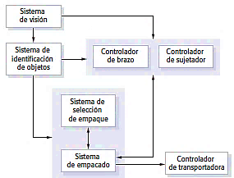
Diseño Arquitectónico
Define la relación entre los elementos estructurales, para lograr los requisitos del sistema
Es el proceso de identificar los subsistemas dentro del sistema y establecer el marco de control y comunicación entre ellos.
Los grandes sistemas se dividen en subsistemas que proporcionan algún conjunto de servicios relacionados
Sommerville 9ª Edición Cap 6
Notes:
Este sistema robótico empaca diferentes clases de objetos. Usa un componente de visión para recoger los objetos de una banda transportadora, identifica la clase de objeto y selecciona el tipo correcto de empaque. Luego, el sistema mueve los objetos que va a empacar de la banda transportadora de entrega y coloca los objetos empacados en otro transportador.

Slide 3
Diseño Arquitectónico
En la figura se presenta un modelo abstracto de la arquitectura para un sistema de robot de empaquetado, que indica los componentes que tienen que desarrollarse.
El modelo arquitectónico presenta dichos componentes y los vínculos entre ellos.
Sommerville 9ª Edición Cap 6
Notes:
Este sistema robótico empaca diferentes clases de objetos. Usa un componente de visión para recoger los objetos de una banda transportadora, identifica la clase de objeto y selecciona el tipo correcto de empaque. Luego, el sistema mueve los objetos que va a empacar de la banda transportadora de entrega y coloca los objetos empacados en otro transportador.

Slide 4
Diseño Arquitectónico
La arquitectura afecta directamente a los requerimientos no funcionales
Los más CRÍTICOS
Rendimiento, Protección, Seguridad, Disponibilidad, Mantenibilidad
Rendimiento
Se deben agrupar las operaciones críticas en un grupo reducido de sub-sistemas (componentes de grano grueso, baja comunicación).
Seguridad
Se debe utilizar una arquitectura en capas, protegiendo los recursos más críticos en las capas más internas.
Sommerville 9ª Edición Cap 6

Slide 5
Diseño Arquitectónico
Arquitectura y requisitos no funcionales
Protección
La arquitectura deberá diseñarse para que las operaciones relacionadas con la protección se localicen en un único sub-sistema (o grupo pequeño), para reducir los costos y problemas de validación de la protección.
Disponibilidad
La arquitectura se deberá diseñar con componentes redundantes para que sea posible el reemplazo sin detener el sistema, arquitectura muy tolerante a fallos.
Mantenibilidad
La arquitectura del sistema debe diseñarse con componentes autocontenidos de grano fino que puedan modificarse con facilidad.
Sommerville 9ª Edición Cap 6

Slide 6
Diseño Arquitectónico
Organización del sistema
Descomposición modular
Modelos de control
Arquitectura de los Sistemas Distribuidos
Sommerville 9ª Edición Cap 6

Slide 7
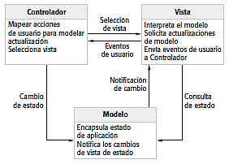
Organización del Sistema
La organización del sistema representa la estrategia básica usada para estructurar el sistema
Los subsistemas de un sistema deben intercambiar información de forma efectiva
Todos los datos compartidos, se almacenan en una base de datos central
Cada subsistema mantiene su información y los intercambia entre los subsistemas
Estilos organizacionales (Patrones arquitectónicos)
Repositorio, cliente-servidor, capas o combinaciones entre ellos, entre otros
Sommerville 9ª Edición Cap 6

Slide 8
Organización del Sistema
Patrón de repositorio
La mayoría de los sistemas que usan grandes cantidades de datos se organizan alrededor de una base de datos compartida (repositorio)
Los datos son generados por un subsistema y utilizados por otros subsistemas
Ejemplo
Sistemas de gestión, Sistemas CAD, Herramientas Case, etc.
Sommerville 9ª Edición Cap 6

Slide 9
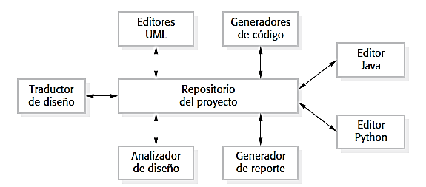
Organización del Sistema
Patrón de repositorio
Sommerville 9ª Edición Cap 6

Slide 10
Organización del Sistema
Patrón de repositorio
Ventajas
Forma eficiente de compartir grandes cantidades de datos, no hay necesidad de transmitir datos de un subsistema a otro
Los subsistemas que producen datos no deben saber como se utilizan
Las actividades de backup, protección, control de acceso están centralizadas.
El modelo compartido es visible a través del esquema del repositorio. Las nuevas herramientas se integran de forma directa, ya que son compatibles con el modelo de datos
Sommerville 9ª Edición Cap 6

Slide 11
Organización del Sistema
Patrón de repositorio
Desventajas
Los subsistemas deben estar acordes a los modelos de datos del repositorio. Esto en algunos casos puede afectar el rendimiento.
La evolución puede ser difícil a medida que se genera un gran volumen de información de acuerdo con el modelo de datos establecido. La migración de estos modelos puede ser muy difícil, en algunos casos imposible.
Diferentes subsistemas pueden tener distintos requerimientos de protección o políticas de seguridad y el modelo de repositorio impone las mismas para todos.
Es difícil distribuir el repositorio en varias máquinas, existen repositorios centralizados lógicamente pero pueden ocasionar problemas de redundancia e inconsistencias.
Sommerville 9ª Edición Cap 6

Slide 12
Organización del Sistema
Patrón cliente-servidor
Es un modelo donde el sistema se organiza como un conjunto de servicios y servidores asociados, más unos clientes que utilizan los servicios
Componentes
Un conjunto de servidores que ofrecen servicios
Un conjunto de clientes que llaman a los servicios
Una red que permite a los clientes acceder a los servicios
Caso particular cuando los servicios y el cliente corren en la misma máquina
Los clientes conocen el nombre del servidor y el servicio que brinda, pero el servidor no necesita conocer al cliente
Sommerville 9ª Edición Cap 6

Slide 13
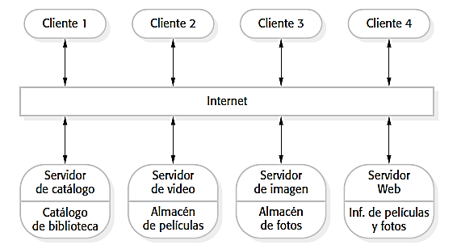
Organización del Sistema
Patrón cliente-servidor
Sommerville 9ª Edición Cap 6

Slide 14
Organización del Sistema
Patrón de arquitectura en capas
El sistema se organiza en capas, donde cada una de ellas presenta un conjunto de servicios a sus capas adyacentes
Ventajas
Soporta el desarrollo incremental
Es portable y resistente a cambios
Una capa puede ser reemplazada siempre que se mantenga la interfaz, y si varía la interfaz se genera una capa para adaptarlas
Permite generar sistemas multiplataforma, ya que solamente las capas más internas son dependientes de la plataforma (se genera una capa interna para cada plataforma)
Sommerville 9ª Edición Cap 6

Slide 15
Organización del Sistema
Patrón de arquitectura en capas
Desventajas
Difícil de estructurar
Las capas internas proporcionas servicios que son requeridos por todos los niveles
Los servicios requeridos por el usuario pueden estar brindados por las capas internas teniendo que atravesar varias capas adyacentes
Si hay muchas capas, un servicio solicitado de la capa superior puede tener que ser interpretado varias veces en diferentes capas
Sommerville 9ª Edición Cap 6

Slide 16
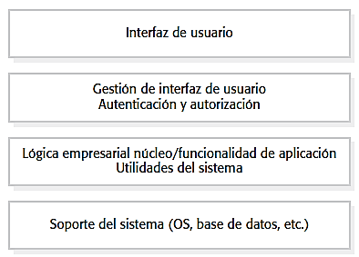
Organización del Sistema
Patrón de arquitectura en capas
Sommerville 9ª Edición Cap 6

Slide 17
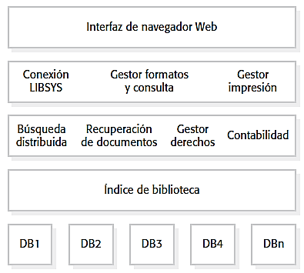
Organización del Sistema
Ejemplo de Patrón de arquitectura en capas:
Sommerville 9ª Edición Cap 6

Slide 18
Diseño Arquitectónico
Organización del sistema
Descomposición modular
Modelos de control
Arquitectura de los Sistemas Distribuidos
Sommerville 9ª Edición Cap 6

Slide 19
Descomposición Modular
Una vez organizado el sistema, a los subsistemas los podemos dividir en módulos, se puede aplicar los mismos criterios que vimos en la organización, pero la descomposición modular es más pequeña y permite utilizar otros estilos alternativos.
Estrategias de descomposición modular
Descomposición orientada a flujo de funciones
Conjunto de módulos funcionales (ingresan datos y los transforman en salida).
Descomposición orientada a objetos
Conjunto de objetos que se comunican.
Sommerville 9ª Edición Cap 6

Slide 20
Descomposición Modular
Definiciones
Subsistema
Es un sistema en sí mismo cuyo funcionamiento no depende de los servicios proporcionados por otros. Los subsistemas se componen de módulos con interfaces definidas que se utilizan para comunicarse con otro subsistemas.
Módulo
Es un componente de un subsistema que proporciona uno o más servicios a otros módulos. A su vez utiliza servicios proporcionados por otros módulos. Por lo general no se los considera un sistema independiente.
Sommerville 9ª Edición Cap 6

Slide 21
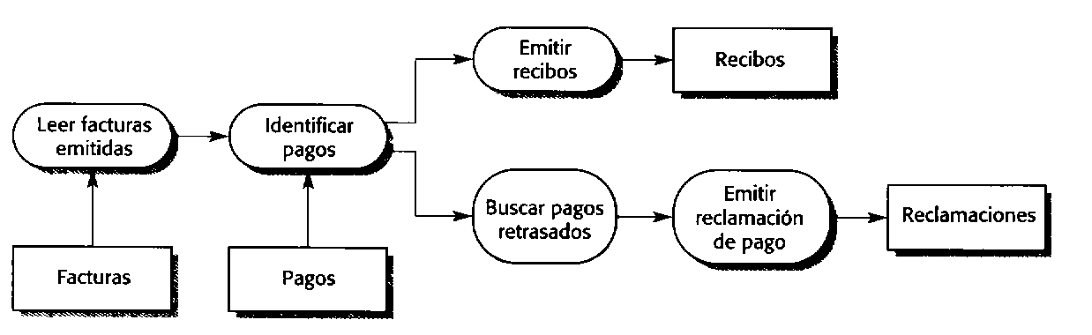
Descomposición Modular
Descomposición orientada a flujo de funciones
En un Modelo orientado a flujo de funciones , los datos fluyen de una función a otra y se transforman a medida que pasan por una secuencia de funciones hasta llegar a los datos de salida. Las transformaciones se pueden ejecutar en secuencial o en paralelo.
Sommerville 9ª Edición Cap 6

Slide 22
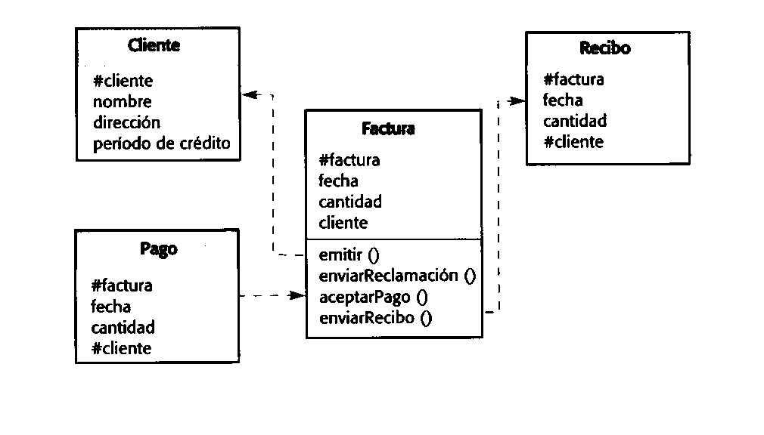
Descomposición Modular
Descomposición orientada a objetos
Un modelo arquitectónico orientado a objetos estructura al sistema en un conjunto de objetos débilmente acoplados y con interfaces bien definidas.
Sommerville 9ª Edición Cap 6

Slide 23
Diseño Arquitectónico
Organización del sistema
Descomposición modular
Modelos de control
Arquitectura de los Sistemas Distribuidos
Sommerville 9ª Edición Cap 6

Slide 24
Modelos de Control
En un sistema, los subsistemas están controlados para que sus servicios se entreguen en el lugar correcto en el momento preciso.
Los modelos de Control a nivel arquitectónico
Control Centralizado
Un subsistema tiene la responsabilidad de iniciar y detener otro subsistema.
Control Basado en Eventos
Cada subsistema responde a eventos externos al subsistema.
Sommerville 9ª Edición Cap 6

Slide 25
Modelos de Control
Control Centralizado
Un subsistema se diseña como controlador y tiene la responsabilidad de gestionar la ejecución de otros subsistemas, la ejecución puede ser secuencial o en paralelo
Modelo de llamada y retorno
Modelo de subrutinas descendentes
Aplicable a modelos secuenciales
Modelo de gestor
Un gestor controla el inicio y parada coordinado con el resto de los procesos
Aplicable a modelos concurrentes
Sommerville 9ª Edición Cap 6

Slide 26
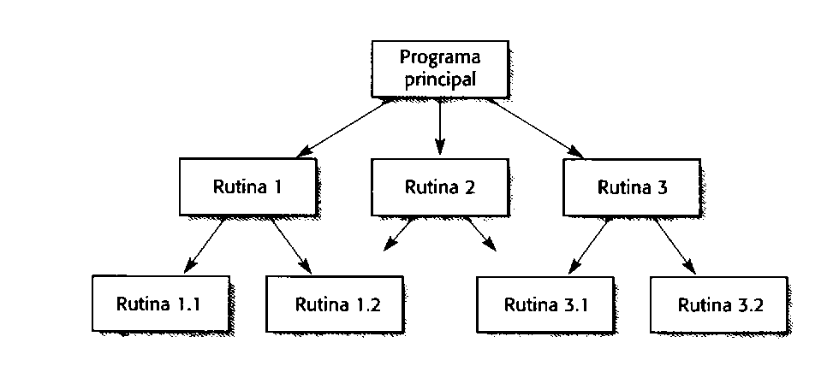
Modelos de Control
Control Centralizado
Modelo de llamada y retorno
Sommerville 9ª Edición Cap 6

Slide 27
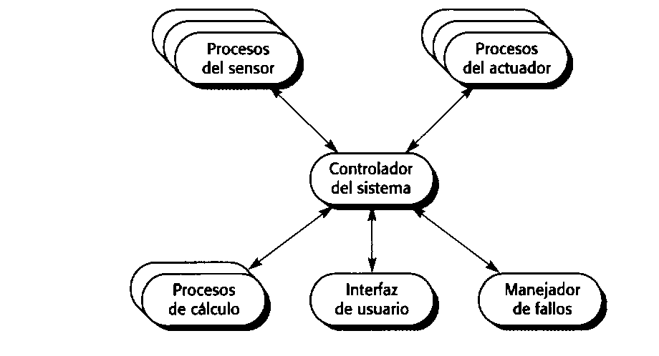
Modelos de Control
Control Centralizado
Modelo de gestor
Sommerville 9ª Edición Cap 6

Slide 28
Modelos de Control
Sistemas Dirigidos Por Eventos
Se rigen por eventos generados externamente al proceso
Eventos
Señal binaria
Un valor dentro de un rango
Una entrada de un comando
Una selección del menú
Modelos de sistemas dirigidos por eventos
Modelos de transmisión (Broadcast)
Modelo dirigido por interrupciones
Sommerville 9ª Edición Cap 6

Slide 29
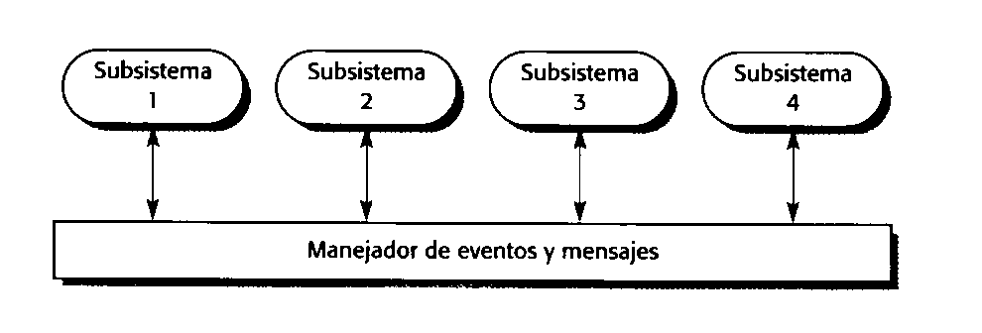
Modelos de Control
Sistema Dirigido Por Eventos
Modelos de transmisión (Broadcast)
Un evento se trasmite a todos los subsistemas, cualquier subsistema programado para manejar ese evento lo atenderá
Sommerville 9ª Edición Cap 6

Slide 30
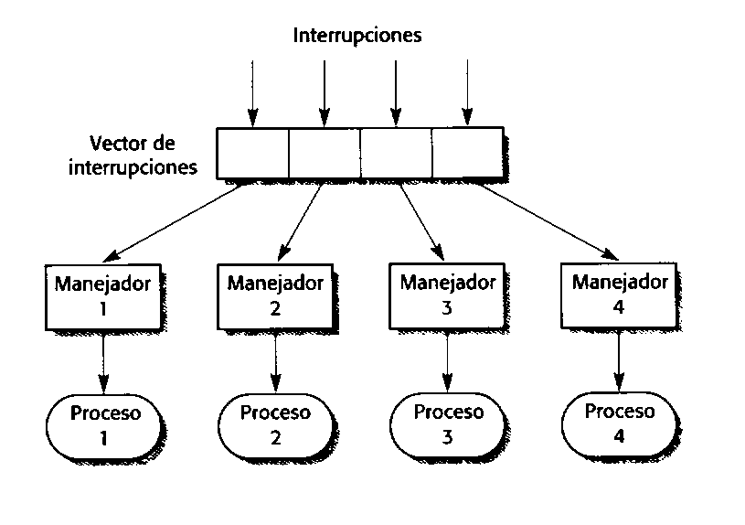
Modelos de Control
Sistema Dirigido Por Eventos
Modelo Dirigido por interrupciones
Se utilizan en sistemas de tiempo real donde las interrupciones externas son detectadas por un manejador de interrupciones y se envía a algún componente para su procesamiento
Sommerville 9ª Edición Cap 6

Slide 31
Modelos de Control
Sistema Dirigido Por Eventos
Modelos de transmisión (Broadcast)
Un evento se trasmite a todos los subsistemas, cualquier subsistema programado para manejar ese evento lo atenderá
Sommerville 9ª Edición Cap 6

Slide 32
Diseño Arquitectónico
Organización del sistema
Descomposición modular
Modelos de control
Arquitectura de los Sistemas Distribuidos
Sommerville 9ª Edición Cap 6

Slide 33
Arquitectura de los Sistemas Distribuidos
Un sistema distribuido es un sistema en el que el procesamiento de información se distribuye sobre varias computadoras.
Tipos genéricos de sistemas distribuidos
Cliente-Servidor
Componentes distribuidos
Sommerville 9ª Edición Cap 18

Slide 34
Arquitectura de los Sistemas Distribuidos
Características de los sistemas distribuidos
Compartir recursos
Un sistema distribuido permite compartir recursos
Apertura
Son sistemas abiertos y se diseñan con protocolos estándar para simplificar la combinación de los recursos
Concurrencia
Varios procesos pueden operar al mismo tiempo sobre diferente computadoras
Escalabilidad
La capacidad puede incrementarse añadiendo nuevos recursos para cubrir nuevas demandas
Tolerancia a fallos
La disponibilidad de varias computadoras y el potencial para reproducir información hace que los sistemas distribuidos sean más tolerantes a fallos de funcionamiento de hardware y software
Sommerville 9ª Edición Cap 18

Slide 35
Arquitectura de los Sistemas Distribuidos
Desventajas de los sistemas distribuidos
Complejidad
Son más complejos que los centralizados, además del procesamiento hay que tener en cuenta los problemas de la comunicación y sincronización entre los equipos
Seguridad
Se accede al sistema desde varias computadoras generando tráfico en la red que puede ser intervenido
Manejabilidad
Las computadoras del sistema pueden ser de diferentes tipos y diferentes S.O. lo que genera más dificultades para gestionar y mantener el sistema
Impredecibilidad
La respuesta depende de la carga del sistema y del estado de la red, lo que hace que el tiempo de respuesta varíe entre una petición y otra
Sommerville 9ª Edición Cap 18

Slide 36
Arquitectura de los Sistemas Distribuidos (SD)
Tipos de arquitectura de SD
Multiprocesador
Cliente-Servidor
Dos niveles
Multinivel
Objetos Distribuidos
Computación distribuida inter-organizacional
Peer to peer
Orientada a servicios
Sommerville 9ª Edición Cap 18

Slide 37
Arquitectura de los Sistemas Distribuidos
Arquitectura Multiprocesador
El sistema de software está formado por varios procesos que pueden o no ejecutarse en procesadores diferentes
La asignación de los procesos a los procesadores puede ser predeterminada o mediante un dispatcher
Es común en sistemas grandes de tiempo real que recolectan información, toman decisiones y envían señales para modificar el entorno
Sommerville 9ª Edición Cap 18

Slide 38
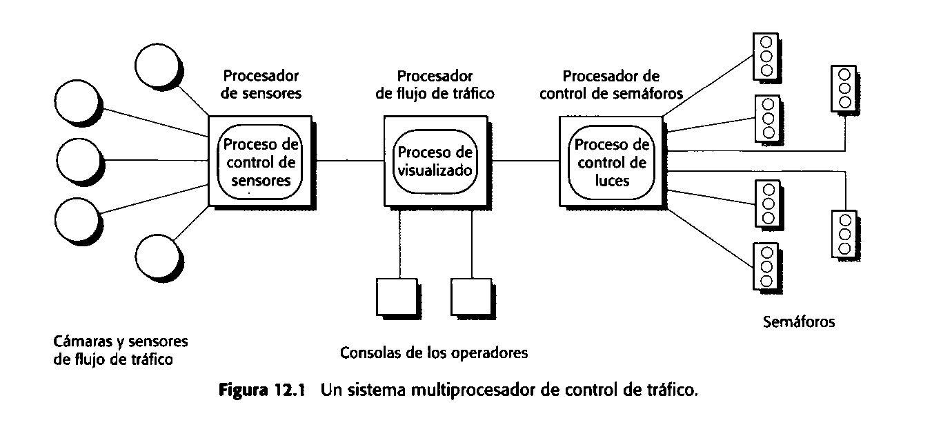
Arquitectura de los Sistemas Distribuidos
Arquitectura Multiprocesador
Sommerville 9ª Edición Cap 18

Slide 39
Arquitectura de los Sistemas Distribuidos
Arquitectura Cliente-Servidor (C-S)
Una aplicación se modela como un conjunto de servicios proporcionado por los servidores y un conjunto de clientes que usan estos servicios
Los clientes y servidores son procesos diferentes
Los servidores pueden atender varios clientes
Un servidor puede brindar varios servicios
Los clientes no se conocen entre sí
Sommerville 9ª Edición Cap 18

Slide 40
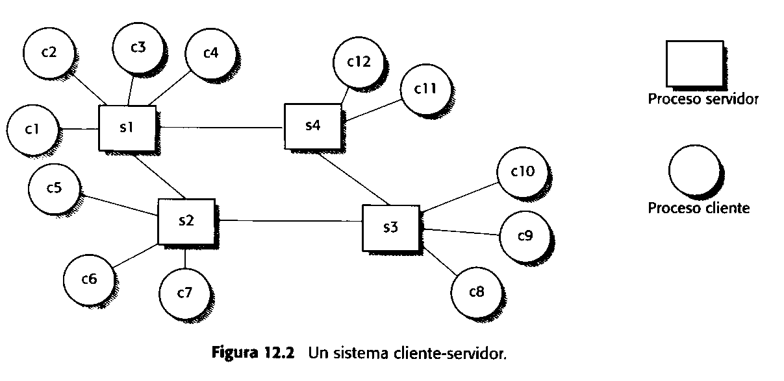
Arquitectura de los Sistemas Distribuidos
Arquitectura Cliente-Servidor
Sommerville 9ª Edición Cap 18

Slide 41
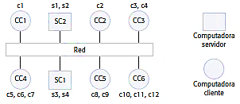
Arquitectura de los Sistemas Distribuidos
Arquitectura C-S
Sommerville 9ª Edición Cap 18

Slide 42
Arquitectura de los Sistemas Distribuidos
Clasificación de Arquitectura C-S
Dos Niveles
Cliente ligero
El procesamiento y gestión de datos se lleva a cabo en el servidor
Cliente pesado
El cliente implementa la lógica de la aplicación y el servidor solo gestiona los datos
Multinivel
La presentación, el procesamiento y la gestión de los datos son procesos lógicamente separados y se pueden ejecutar en procesadores diferentes
Sommerville 9ª Edición Cap 18

Slide 43
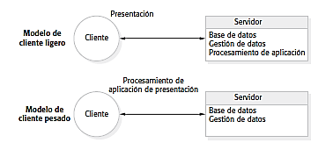
Arquitectura de los Sistemas Distribuidos
Arquitectura C-S
Dos Niveles
Sommerville 9ª Edición Cap 18

Slide 44
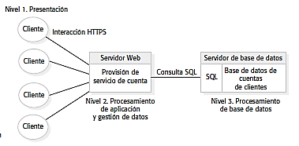
Arquitectura de los Sistemas Distribuidos
Arquitectura C-S
Multinivel
Sommerville 9ª Edición Cap 18

Slide 45
Arquitectura de los Sistemas Distribuidos
Arquitectura de Componentes Distribuidos
Diseña al sistema como un conjunto de componentes u objetos que brindan una interfaz de un conjunto de servicios que ellos suministran. Otros componentes u objetos solicitan estos servicios. No hay distinción tajante entre clientes y servidores.
Los componentes pueden distribuirse en varias máquinas a través de la red utilizando un middleware como intermediario de peticiones
Sommerville 9ª Edición Cap 18

Slide 46
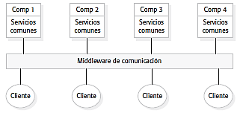
Arquitectura de los Sistemas Distribuidos
Arquitectura de Objetos Distribuidos
Sommerville 9ª Edición Cap 18

Slide 47
Arquitectura de los Sistemas Distribuidos
Computación Distribuida inter-organizacional
Una organización tiene varios servidores y reparte su carga computacional entre ellos.
Extender este concepto a varias organizaciones.
Pueden ser arquitecturas del tipo:
Peer-to-Peer
Orientados a servicios
Sommerville 9ª Edición Cap 18

Slide 48
Arquitectura de los Sistemas Distribuidos
Computación Distribuida inter-organizacional
Arquitecturas Peer-to-Peer (P2P)
Sistemas descentralizados en los que el cálculo puede llevarse a cabo en cualquier nodo de la red
Se diseñan para aprovechar la ventaja de la potencia computacional y el almacenamiento a través de una red
Pueden utilizar una arquitectura
Descentralizada
donde cada nodo rutea los paquetes a sus vecinos hasta encontrar el destino
Semi-centralizada
donde un servidor ayuda a conectarse a los nodos o coordinar resultados
Ejemplos: Torrents, Skype, ICQ, SETI@Home
Sommerville 9ª Edición Cap 18

Slide 49
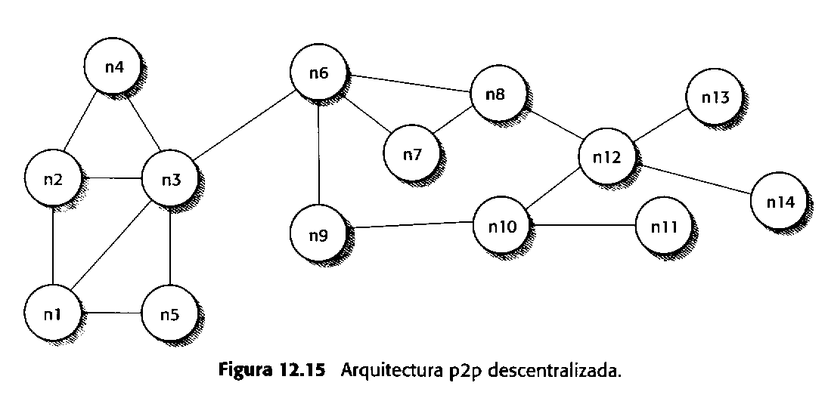
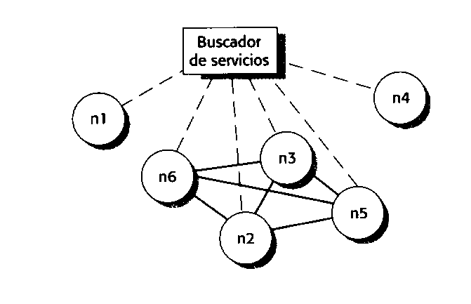
Arquitectura de los Sistemas Distribuidos
Computación Distribuida inter-organizacional
Arquitecturas Peer-to-Peer (P2P)
Sommerville 9ª Edición Cap 18

Slide 50
Arquitectura de los Sistemas Distribuidos
Computación Distribuida inter-organizacional
Arquitectura de sistemas orientadas a servicios
Servicio
Representación de un recurso computacional o de información que puede ser utilizado por otros programas.
Un servicio es independiente de la aplicación que lo utiliza
Un servicio puede ser utilizado por varias organizaciones
Una aplicación puede construirse enlazando servicios
Las arquitecturas de las aplicaciones de servicios web son arquitecturas débilmente acopladas
Sommerville 9ª Edición Cap 18

Slide 51
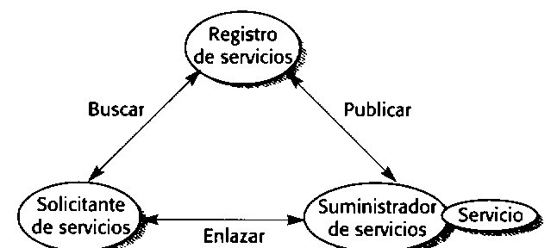
Arquitectura de los Sistemas Distribuidos
Computación Distribuida inter-organizacional
Arquitectura de sistemas orientadas a servicios
Funcionamiento
Un proveedor de servicios oferta servicios definiendo su interfaz y su funcionalidad
Para que el servicio sea externo, el proveedor publica el servicio en un “registro de servicio” con información del mismo
Un solicitante enlaza este servicio a su aplicación, es decir
que el solicitante incluye el
código para invocarlo y procesa el
resultado del mismo
Sommerville 9ª Edición Cap 18

Slide 52
Ingeniería de software II
Codificación

Slide 53
Codificación
Una vez establecido el diseño, se deben escribir los programas que implementen dicho diseño.
Esto puede resultar una tarea compleja por distintos motivos:
Los diseñadores pueden no haber tenido en cuenta las particularidades de la plataforma y el ambiente de programación.
Las estructuras e interrelaciones que son fáciles de describir mediante diagramas, no siempre resultan sencillas de escribir en código.
Es indispensable escribir el código de forma que resulte comprensible para otras personas.
Se deben sacar beneficios de las características de diseño creando código que sea reutilizable.
Pfleeger Cap. 7

Slide 54
Codificación: Pautas Generales
Resultan útiles para conservar la calidad del diseño en la codificación:
Localización de entrada y salida: es deseable localizarlas en componentes separados del resto del código ya que generalmente son más difíciles de probar.
Inclusión de pseudocódigo: Es útil avanzar el diseño, realizando un pseudocódigo para adaptar el diseño al lenguaje elegido.
Revisión y reescritura, no a los remiendos: Es recomendable realizar un borrador, revisarlo y reescribirlo tantas veces como sea necesario.
Reutilización: Hay dos clases de reutilización:
Productiva: se crean componentes destinados a ser reutilizados por otra aplicación
Consumidora: Se usan componentes originalmente desarrollados para otros proyectos.
Pfleeger Cap. 7

Slide 55
Codificación: Documentación
Se considera como Documentación del programa al conjunto de descripciones escritas que explican al lector qué hace el programa y cómo lo hace.
Se divide en:
Documentación interna: Es concisa, escrita en un nivel apropiado para un programador. Contiene información dirigida a quienes leerán el código fuente. Incluye información de algoritmos, estructuras de control, flujos de control.
Documentación externa: Se prepara para ser leída por quienes, tal vez, nunca verán el código real. Por ejemplo, los diseñadores, cuando evalúan modificaciones o mejoras.
Pfleeger Cap. 7

